Slide 1
오오 ㅣㅣㅣ
공학자의 윤리적 의무
20181654 이동헌
20181658 이성진

Slide 2
목차
사례 설명
2015
2가지 물음에 대한 답과 근거
실제 사례

Slide 3
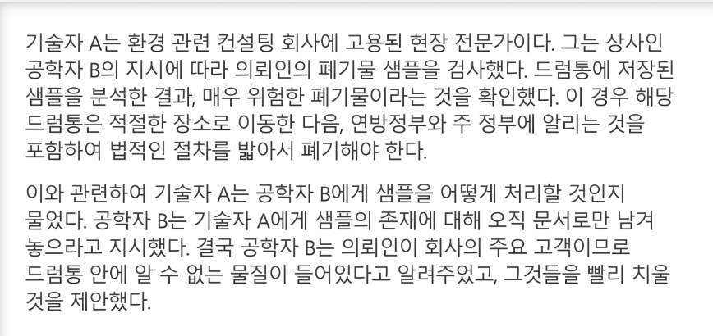
사례8. 공학자의 윤리적 의무
공학자 B는 고객이 위험 물질 처리에 드는 번거로움과 비용을 아끼게 함으로써 고객과의 관계 유지에 이익을 얻기 위해 위험 물질의 존재 자체와 그 위험성, 처리 절차 등을 고객에게 보고하지 않았고, 그저 법의 눈을 피해 빨리 치우라고 하였다.

Slide 4
사례8. 공학자의 윤리적 의무
1. 공학자 B가 고객에게 드럼통의 존재만을 알려주고 제거를 제안한 것
은 윤리적인가?
2. 공학자 B에게는 더 많은 조치를 취해야 할 윤리적 의무가 있었는가?
1. 당연히 윤리적이지 않다.
2. 윤리적 의무가 있다.

Slide 5
근거
참조[I.1]
참조[II.1.a]
참조[II.3.a]
공학자는 직업적 의무를 수행할 때 국민의 안전, 건강, 그리고 복지에 최고 가치를 부여한다.
공학자는 언제나 대중의 안전, 건강, 재산, 복지를 보호하는 것을 그들의 우선적인 의무로 인식한다.
만약 공공의 안전, 건강, 재산 또는 복지가 위험에 처한 상황이 되어 공학자의 전문적 판단에 달려있다면, 공학자는 그들의 고용인 또는 의뢰인과 그 상황에 적절한 다른 책임자에게 공지한다.
공학자는 전문적인 보고와 진술, 증언에 있어 객관적이고 진실해야 한다. 또한 그러한 보고, 진술 또는 증언에 관련된 적절한 모든 정보를 포함 시킨다.

Slide 6
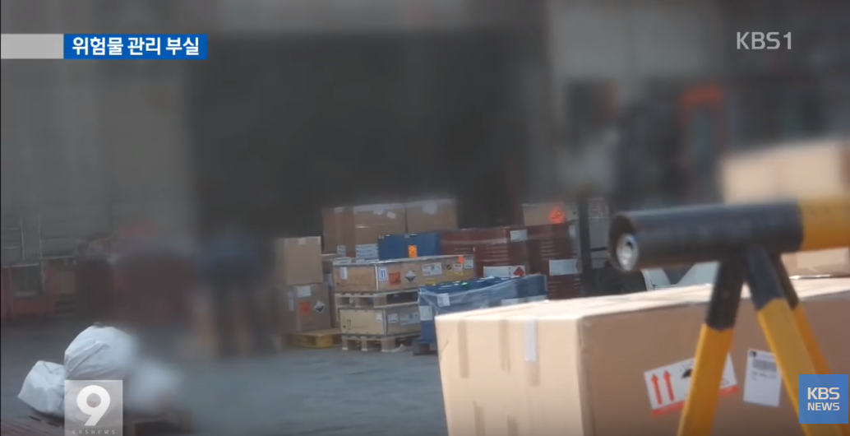
실제 사례
KBS 뉴스 [현장추적] 인천공항 화물터미널 위험물 관리 ‘주먹구구’ (2015. 10. 18), 2018.11.06 확인.
https://youtu.be/FdDWl91kzk4

Slide 7
감사합니다

